Slide 1
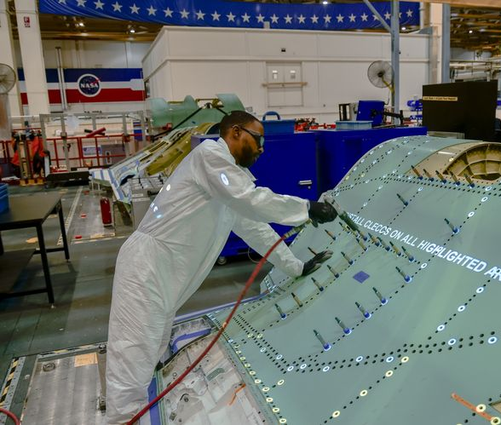
Sprint 3: Gabarito para pintura de rebites em aeronaves os benefícios de utilizar um gabarito para pintura de rebites em aeronaves.
Daniel Venâncio - Igor Matheus - Jhonata Cawan - Thiago Cardoso

Slide 2
Matriz de Responsabilidades
MATRIX DE ATIVIDADES
ALUNO | ATIVIDADE
Danioel Venâncio | Criação de apresentação do trabalho
Danioel Venâncio | Definição da Qualidade da pintura, Economia de tinta e Redução de peso
Thiago Cardoso | Criação do Guia do Usuário
Thiago Cardoso | Vantagens da Utilização do Gabarito
Jhonata Cawan | Modelagem do Gabarito
Jhonata Cawan | Custo Benefício dos Materiais
Jhonata Cawan | Fabricação dos protótipos
Jhonata Cawan | Cálculo da Área de 10.000 Rebites
Danioel Venâncio | Cálculo da quantidade de tinta para pintar 10.000 rebites de 6,35 mm (com e sem o gabarito)
Danioel Venâncio | Cálculo da Economia
Danioel Venâncio | Conclusão

Slide 3
Qualidade da pintura
Maior precisão na aplicação da tinta
Menos falhas e imperfeições
Acabamento mais uniforme e profissional
Maior durabilidade da pintura
Notes:
O uso de um gabarito garante uma aplicação mais precisa da tinta, resultando em um acabamento mais uniforme. Isso significa que a pintura terá menos falhas e imperfeições, o que aumenta sua durabilidade e evita a necessidade de retoques frequentes.

Slide 4
Economia de tinta
Redução do desperdício de tinta
Menor consumo de material
Diminuição dos custos com tinta
Contribuição para a sustentabilidade
Notes:
Com um gabarito, é possível direcionar a tinta com mais precisão para os rebites, evitando o desperdício e o consumo excessivo de material. Isso se traduz em economia de custos com tinta e contribui para a sustentabilidade, reduzindo o impacto ambiental da atividade de pintura

Slide 5
Redução de peso
Menor quantidade de tinta aplicada
Diminuição do peso da aeronave
Melhoria da performance e da eficiência
Redução do consumo de combustível
Notes:
Com um gabarito, é possível direcionar a tinta com mais precisão para os rebites, evitando o desperdício e o consumo excessivo de material. Isso se traduz em economia de custos com tinta e contribui para a sustentabilidade, reduzindo o impacto ambiental da atividade de pintura

Slide 6
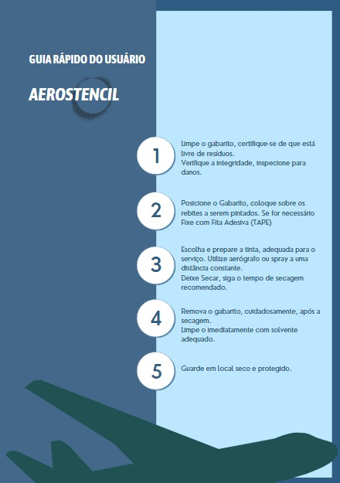
Guia do Usuário

Slide 7
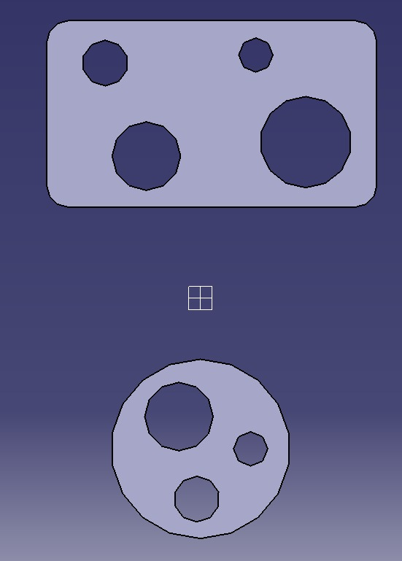
Modelagem do Gabarito

Slide 8
Custo Benefício dos Materiais
Critério | ABS | Policarbonato (PC) | Polipropileno (PP) | Nylon (PA) | Alumínio | Aço Inoxidável | Titânio
Custo do material | Baixo | Médio | Baixo | Alto | Médio | Alto | Muito alto
Peso do gabarito | Leve | Leve | Leve | Leve | Leve | Pesado | Leve
Resistência a impactos | Baixa | Alta | Baixa | Alta | Média | Alta | Alta
Resistência à corrosão | Baixa | Média | Alta | Média | Alta | Alta | Alta
Durabilidade | Baixa | Alta | Média | Alta | Alta | Muito alta | Muito alta
Facilidade de usinagem | Alta | Alta | Alta | Média | Média | Média | Baixa
Conforto do operador | Bom | Bom | Bom | Bom | Bom | Bom | Bom
Impacto ambiental | Baixo | Médio | Baixo | Alto | Baixo | Baixo | Baixo
ROI (Retorno sobre Investimento) | Alto | Médio | Alto | Baixo | Médio | Baixo | Muito baixo
Benefícios | Leve, versátil, fácil de usinar, reciclável | Resistente a impactos, transparente, fácil de usinar | Leve, resistente a produtos químicos, reciclável | Resistente a impactos, alta resistência à tração, durável | Leve, resistente à corrosão, boa condutividade térmica | Alta resistência à corrosão, alta resistência mecânica, durável | Leve, alta resistência à corrosão, biocompatível
Desvantagens | Menor resistência, suscetível a produtos químicos, menor durabilidade | Mais caro que o ABS, suscetível a produtos químicos | Menor resistência a impactos, menor flexibilidade | Mais caro que os outros plásticos, difícil de usinar | Mais caro que os plásticos, pode ser suscetível a amassados | Mais caro que os outros metais, pesado | Mais caro que os outros metais, difícil de usinar

Slide 9
Fabricação dos protótipos
Protótipo 1: Produção em Baixa Escala (plástico)
Protótipo 2: Produção em Alta Escala (aço)
Material: Plástico
Fabricação: Impressão 3D
Custo: R$ 500,00
Benefício: Aumento da produtividade em 20%, redução de desperdícios em 10%
ROI: 30% ao ano
Material: Aço
Fabricação: Usinagem CNC
Custo: R$ 2.000,00
Benefício: Aumento da produtividade em 50%, redução de desperdícios em 20%, melhora na qualidade da pintura
ROI: 80% ao ano

Slide 10
Cálculo da Área de 10.000 Rebites
Para calcular a área total de 10.000 rebites de 6,35 mm agrupados, podemos seguir estes passos:
1. Calcular a área de um único rebite:
* A área de um círculo é dada pela fórmula: `A = πr²`, onde:
* `A` é a área
* `π` (pi) é uma constante matemática aproximadamente igual a 3,14159
* `r` é o raio do círculo
No caso dos rebites, o raio é metade do diâmetro, que é de 6,35 mm. Portanto, o raio seria: `r = 6,35 mm / 2 = 3,175 mm`.
2. Multiplicar a área de um único rebite pelo número total de rebites:
Para encontrar a área total de 10.000 rebites, basta multiplicar a área de um único rebite pelo número total de rebites:
`Área total = 31,67 mm² por rebite × 10.000 rebites ≈ 316.700 mm²`
3. Converter a área para unidades mais convenientes (opcional):
Se você preferir, pode converter a área total de milímetros quadrados para outras unidades, como centímetros quadrados ou metros quadrados.
* Para converter para centímetros quadrados, multiplique por 0,01:
`316.700 mm² × 0,01 cm²/mm² = 3.167 cm²`
* Para converter para metros quadrados, multiplique por 0,000001:
`316.700 mm² × 0,000001 m²/mm² = 0,003167 m²`
Resultado:
A área total de 10.000 rebites de 6,35 mm agrupados é de aproximadamente 316.700 mm², 3.167 cm² ou 0,003167 m².

Slide 11
Cálculo da quantidade de tinta para pintar 10.000 rebites de 6,35 mm (sem o gabarito)
1. Consumo de tinta:
O pintor consumirá 30% a mais de tinta do que o esperado, o que significa que a quantidade de tinta será multiplicada por 1,3.
2. Cálculo da quantidade de tinta com consumo extra:
Quantidade de tinta com consumo extra (litros) = Quantidade de tinta (litros) × 1,3
Substituindo o valor da quantidade de tinta do cálculo anterior:
Quantidade de tinta com consumo extra (litros) = 0,000352 litros × 1,3 ≈ 0,000458 litros
3. Conversão para mililitros:
0,000458 litros × 1.000 ml/litro ≈ 458 ml

Slide 12
Cálculo da quantidade de tinta para pintar 10.000 rebites de 6,35 mm (com gabarito)
1. Área total a ser pintada:
Já calculamos que a área total dos rebites agrupados é de aproximadamente 316.700 mm², 3.167 cm² ou 0,003167 m².
4. Cálculo da quantidade de tinta:
Com os valores acima, podemos calcular a quantidade de tinta necessária da seguinte forma:
Quantidade de tinta (litros) = (Área total a ser pintada (m²) × (1 + Perda de tinta)) / Rendimento da tinta (m²/litro)
Substituindo os valores:
Quantidade de tinta (litros) = (0,003167 m² × (1 + 0,10)) / 10 m²/litro ≈ 352 ml

Slide 13
Economia
Custo da pintura sem gabarito
Custo da pintura com gabarito
Custo da pintura sem gabarito (R$) = 0,000317 litros × R$ 340/litro = R$ 10,85
Custo da pintura com gabarito (R$) = (0,000317 litros - 0,000074 litros) × R$ 340/litro = R$ 8,24
Cálculos
Quantidade de primer = Área a ser pintada (m²) / Rendimento do primer epóxi (m²/litro)
Custo da pintura sem gabarito (R$) = Quantidade de primer (litros) × Preço do primer (R$/litro)
Observações
Levamos em consideração que 3litros de primer custam R$339,90
Porcentagem de economia (%) = (106 ml / 458 ml) × 100% ≈ 23,14%

Slide 14
Conclusão
O uso de um gabarito para pintura de rebites em aeronaves oferece diversos benefícios, como:
Maior qualidade da pintura
Economia de tinta
Redução de peso
Contribuição para a sustentabilidade
A implementação dessa técnica pode gerar resultados positivos para as companhias aéreas, tanto em termos de qualidade quanto de economia.
Notes:
Em resumo, o uso de um gabarito para pintura de rebites em aeronaves é uma prática vantajosa que pode trazer diversos benefícios para as companhias aéreas. Essa técnica garante uma pintura de alta qualidade, com menor consumo de tinta e peso, além de contribuir para a sustentabilidade. A implementação dessa prática pode gerar economia de custos e melhorar a performance das aeronaves.

Slide 15
Link Youtube
https://youtu.be/fsNxwJlZ3j0?si=-5pIv5n8sU8_ijt5

